Slide 1
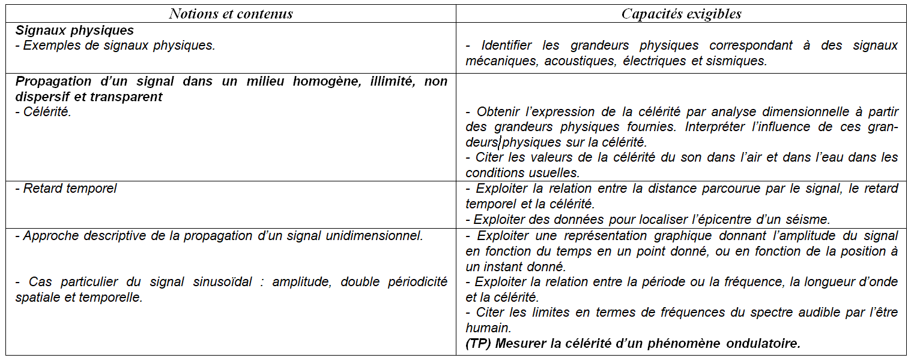

Slide 2
I- Description qualitative des ondes
1) Définitions
 Définition d’une ONDE :
phénomène de propagation d’une perturbation sans transport de matière mais avec transport d’énergie.
Doc 1 : Profil d’une vague au cours du temps
Doc 2 : Profil d’un ressort au cours du temps

Slide 3
 Définition d’une ONDE :
phénomène de propagation d’une perturbation sans transport de matière mais avec transport d’énergie.
Doc 3 : Disposition moyenne des molécules d’air :
(a) en absence de son ;
(b) quand un son bref est émis en b₁ puis se propage en b₂ et b₃.
Doc 4 : Ondes sismiques de type P et de type S

Slide 4
 Définition d’une onde MECANIQUE :
Onde qui a besoin d’un milieu maté-riel pour se propager.
- Les ondes des documents 1 à 4 sont-elles mécaniques ?
OUI
Doc 1 : Milieu matériel = l’eau
Doc 2 : Milieu matériel = le métal
Doc 3 : Milieu matériel = l’air
Doc 4 : Milieu matériel = le sol
- Donner un exemple d’onde non mécanique.
La Lumière : elle peut se propager dans le vide (= onde électromagnétique)
Le milieu matériel dans lequel l’onde mécanique se propage doit être ELASTIQUE (capable de se déformer et de reprendre sa forme initiale).
La propagation se fait DE PROCHE EN PROCHE: le mouvement d’une entité du milieu entraîne celui de ses voisines car il y a des interactions entre elles ou car elles s’entrechoquent.
 Définition d’une onde LONGITUDINALE :
 Définition d’une onde TRANSVERSALE :
onde dont la direction de la per-turbation est parallèle à la direction de propagation de l’onde.
onde dont la direction de la pertur-bation est perpendiculaire à la direction de propagation de l’onde.

Slide 5
 Définition d’une onde LONGITUDINALE :
 Définition d’une onde TRANSVERSALE :
onde dont la direction de la per-turbation est parallèle à la direction de propagation de l’onde.
onde dont la direction de la pertur-bation est perpendiculaire à la direction de propagation de l’onde.
- Les ondes des documents 1 à 4 sont-elles longitudinales ou transversales ?
Doc 3 :
Longitudinale
Doc 1 :
Transversale
Doc 2 :
Longitudinale

Slide 6
- Les ondes des documents 1 à 4 sont-elles longitudinales ou transversales ?
Doc 3 :
Longitudinale
Doc 1 :
Doc 2 :
Transversale
Longitudinale
Doc 4 :
Longitudinale
Transversale

Slide 7
- Les ondes des documents 1 à 4 sont-elles longitudinales ou transversales ?
Doc 4 :
Longitudinale
Transversale
Doc 3 :
Longitudinale
Le SIGNAL est la grandeur physique qui est modi-fiée au passage de l’onde.
 Définition du SIGNAL :
Voici quelques exemples d’ondes et de signaux physiques associés à connaître :
Type d’onde | Mécanique (ex : vague, ressort) | Sismique (ex : trembl^{nt} de terre) | Electrique (ex : influx nerveux)
Signal = Grandeur Physique modifiée
Position (Altitude/abscisse)
Position (Altitude/abscisse)
Tension ou intensité

Slide 8
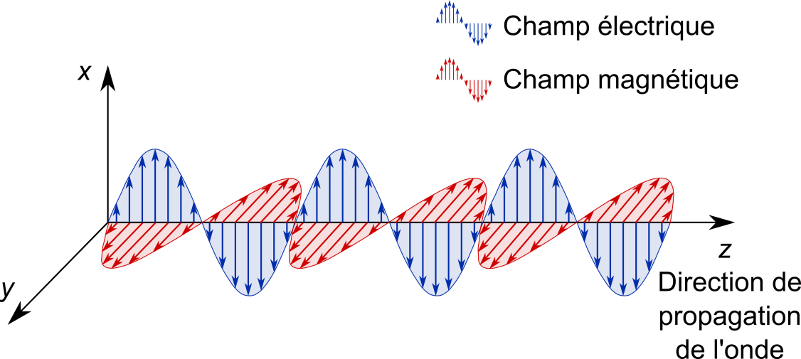
Le SIGNAL est la grandeur physique qui est modi-fiée au passage de l’onde.
 Définition du SIGNAL :
Voici quelques exemples d’ondes et de signaux physiques associés à connaître :
Type d’onde | Mécanique (ex : vague, ressort) | Sismique (ex : trembl^{nt} de terre) | Electrique (ex : influx nerveux)
Signal = Grandeur Physique modifiée
Position (Altitude/abscisse)
Position (Altitude/abscisse)
Tension ou intensité
Type d’onde | Acoustique (ex : son) | Electromagnétique (ex : lumière)
Signal = Grandeur Physique modifiée
Champs électrique et magnétique
Pression

Slide 9
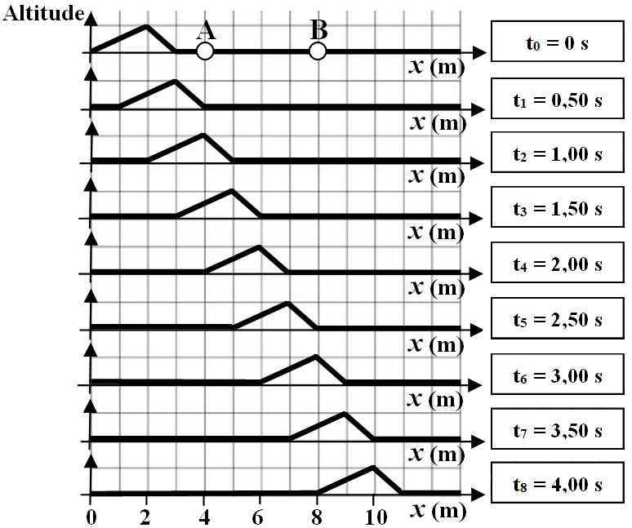
2) Représentations d’une onde
Pour indiquer comment sont perturbés les points du milieu, on peut représenter :
Doc 5 : Les variations du signal
en fonction de la position
à un INSTANT donné
Doc 6 : Les variations du signal
en fonction du temps
en un POINT donné
A commence à être perturbé
A est le plus perturbé
A finit d’être perturbé
B commence à être perturbé
B finit d’être perturbé
B est le plus perturbé
Représentations spatiale et temporelle ont toujours une forme inverse !

Slide 10
A commence à être perturbé
A est le plus perturbé
A finit d’être perturbé
B commence à être perturbé
B finit d’être perturbé
B est le plus perturbé
Représentations spatiale et temporelle ont toujours une forme inverse !
II- Grandeurs associées aux ondes
Conditions de l’étude :
Milieu HOMOGENE
Milieu ILLIMITE
Milieu NON DISPERSIF
Milieu TRANSPARENT

Slide 11
II- Grandeurs associées aux ondes
1) Retard et célérité
Si l’onde ne s’amortit pas, tous les points du milieu subissent la même perturbation à des instants différents.
Le retard τ d’un point B par rapport à un point A est la durée nécessaire à l’onde pour parcourir la distance AB.
 Définition du RETARD :
 Définition de la CELERITE d’une onde :
La célérité v d’une onde est le rapport de la distance AB par-courue par l’onde par la durée Δt nécessaire pour réaliser ce parcours.
AB
(m)
V =
(m.s ^{– 1})
Δt
(s)
On ne parle pas de « vitesse » pour une onde : on réserve ce terme quand un déplacement de matière est observé.
- Calculer le retard du point B par rapport au point A pour les documents 5 et 6.
- Calculer la célérité de l’onde pour les documents 5 et 6.

Slide 12
Le retard τ d’un point B par rapport à un point A est la durée nécessaire à l’onde pour parcourir la distance AB.
 Définition du RETARD :
 Définition de la CELERITE d’une onde :
La célérité v d’une onde est le rapport de la distance AB par-courue par l’onde par la durée Δt nécessaire pour réaliser ce parcours.
AB
(m)
V =
(m.s ^{– 1})
Δt
(s)
On ne parle pas de « vitesse » pour une onde : on réserve ce terme quand un déplacement de matière est observé.

Slide 13
Le retard τ d’un point B par rapport à un point A est la durée nécessaire à l’onde pour parcourir la distance AB.
 Définition du RETARD :
 Définition de la CELERITE d’une onde :
La célérité v d’une onde est le rapport de la distance AB par-courue par l’onde par la durée Δt nécessaire pour réaliser ce parcours.
AB
(m)
V =
(m.s ^{– 1})
Δt
(s)
Remarque : on ne parle pas de « vitesse » pour une onde. On réserve ce terme quand un déplacement de matière est observé.
- Calculer le retard du point B par rapport au point A pour les documents 5 et 6.
- le point A commence à être perturbé à l’instant de date t₁ = 0,50 s
- le point B commence à être perturbé à l’instant de date t₅ = 2,50 s
- le point B admet donc un retard τ = t₅ – t₁ = 2,00 s par rapport au point A.
- Calculer la célérité de l’onde pour les documents 5 et 6.

Slide 14
- Calculer le retard du point B par rapport au point A pour les documents 5 et 6.
- le point A commence à être perturbé à l’instant de date t₁ = 0,50 s
- le point B commence à être perturbé à l’instant de date t₅ = 2,50 s
- le point B admet donc un retard τ = t₅ – t₁ = 2,00 s par rapport au point A.
- Calculer la célérité de l’onde pour les documents 5 et 6.
La perturbation parcourt la distance AB = 4 m pendant la durée τ = 2,00 s.
Or, v =
AB
4
soit v =
 v = 2 m.s ^{– 1}
τ
2,00

Slide 15
- Calculer le retard du point B par rapport au point A pour les documents 5 et 6.
- le point A commence à être perturbé à l’instant de date t₁ = 0,50 s
- le point B commence à être perturbé à l’instant de date t₅ = 2,50 s
- le point B admet donc un retard τ = t₅ – t₁ = 2,00 s par rapport au point A.
- Calculer la célérité de l’onde pour les documents 5 et 6.
La perturbation parcourt la distance AB = 4 m pendant la durée τ = 2,00 s.
Or, v =
AB
4
soit v =
 v = 2 m.s ^{– 1}
τ
2,00
La célérité d’une onde peut dépendre de nombreux paramètres comme la nature du milieu dans lequel la propagation a lieu, la température, la densité …
 Ordres de grandeurs à connaître :
A 20 °C, v_{son}(air) ≈ 340 m.s ^{– 1} ;
v_{son} (eau) ≈ 1500 m.s ^{– 1}
2) Cas des ondes périodiques

Slide 16
 Ordres de grandeurs à connaître :
A 20 °C, v_{son}(air) ≈ 340 m.s ^{– 1} ;
v_{son} (eau) ≈ 1500 m.s ^{– 1}
2) Cas des ondes périodiques

Slide 17
A 20 °C, v_{son}(air) ≈ 340 m.s ^{– 1} ;
v_{son} (eau) ≈ 1500 m.s ^{– 1}
 Ordres de grandeurs à connaître :
2) Cas des ondes périodiques
 Définition d’une ONDE PERIODIQUE :
Une onde est périodique si la pertur-bation se reproduit identique à elle-même à intervalles de temps égaux.
Un cas particulier d’ondes périodiques  les ondes SINUSOÏDALES
a/ Amplitude
 Définition :
C’est la plus grande valeur S_{max} atteinte par le signal sinusoïdal
A ne pas confondre avec la valeur « crête à crête » du signal qui représente la différence entre la valeur maximale et la valeur minimale du signal sinusoïdal.

Slide 18
A 20 °C, v_{son}(air) ≈ 340 m.s ^{– 1} ;
v_{son} (eau) ≈ 1500 m.s ^{– 1}
 Ordres de grandeurs à connaître :
2) Cas des ondes périodiques
 Définition d’une ONDE PERIODIQUE :
Une onde est périodique si la pertur-bation se reproduit identique à elle-même à intervalles de temps égaux.
Un cas particulier d’ondes périodiques  les ondes SINUSOÏDALES
a/ Amplitude
 Définition :
C’est la plus grande valeur S_{max} atteinte par le signal sinusoïdal
A ne pas confondre avec la valeur « crête à crête » du signal qui représente la différence entre la valeur maximale et la valeur minimale du signal sinusoïdal.
- Que vaut l’amplitude de l’onde étudiée ?
Amplitude S_{max} = 2 cm

Slide 19
a/ Amplitude
 Définition :
C’est la plus grande valeur atteinte par le signal sinusoïdal
- Que vaut l’amplitude de l’onde étudiée ?
Amplitude S_{max} = 2 cm
b/ Période spatiale
 Définition :
distance minimale séparant deux points du milieu dans le même état de perturbation (on dit que ces points vibrent EN PHASE).
La période spatiale est aussi appelée LONGUEUR D’ONDE, elle se note λ et s’exprime en mètre.
- Que vaut la période spatiale de l’onde étudiée ?
λ = 9 cm
λ
λ
λ

Slide 20
b/ Période spatiale
 Définition :
distance minimale séparant deux points du milieu dans le même état de perturbation (on dit que ces points vibrent EN PHASE)
La période spatiale est aussi appelée LONGUEUR D’ONDE, elle se note λ et s’exprime en mètre.
- Que vaut la période spatiale de l’onde étudiée ?
λ = 9 cm
λ
λ
λ
- Quelle est la distance entre deux points A et B dans le même état de perturbation ?
Β₁
Α
λ
λ
Β₂
Il faut que AB = k x λ avec k € N. On dit que ces points sont en phase.

Slide 21
b/ Période spatiale
- Quelle est la distance entre deux points A et B dans le même état de perturbation ?
Β₁
Α
λ
λ
Β₂
Il faut que AB = k x λ avec k € N. On dit que ces points sont en phase.
- Quelle est la distance entre deux points A et B dans des états de perturbation com-plètement opposés ?
Β₁
Β₂
0,5 λ
1,5 λ
Α
Il faut que AB = (k + 0,5) x λ avec k € N. On dit que ces points sont en opposition de phase.

Slide 22
b/ Période spatiale
- Quelle est la distance entre deux points A et B dans des états de perturbation com-plètement opposés ?
Β₁
Β₂
0,5 λ
1,5 λ
Α
Il faut que AB = (k + 0,5) x λ avec k € N. On dit que ces points sont en opposition de phase.
c/ Période temporelle
 Définition :
durée minimale au bout de laquelle un point du milieu se retrouve dans le même état de perturbation
La période temporelle se note Τ et s’exprime en seconde. Elle est imposée par la source.
- Que vaut la période temporelle de l’onde étudiée ?

Slide 23
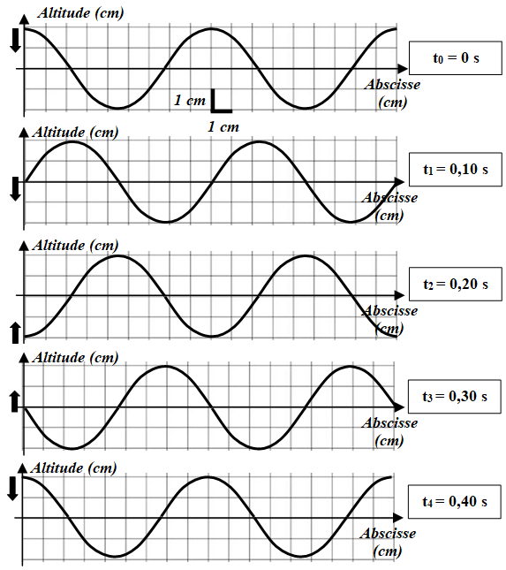
c/ Période temporelle
Durée mini-male au bout de laquelle un point du milieu se retrou-ve dans le même état de perturbation
 Définition :
La période temporelle se note Τ et s’exprime en se-conde.
T
- Que vaut la période temporelle de l’onde ci-contre ?
T = 0,40 s
La valeur de T ne dépend que de la source !
 Relation entre λ, T et v :
Pendant une période tem-porelle T, les perturbations parcourent une distance équivalente à une longueur d’onde λ à la célérité v.
λ

Slide 24
 Relation entre λ, T et v :
Pendant une période tem-porelle T, les perturbations parcourent une distance équivalente à une longueur d’onde λ à la célérité v.
λ
(m)
T
V =
(m.s ^{– 1})
Τ
(s)
- Calculer la célérité v de l’onde étudiée.
9 (cm)
v =
 v = 22,5 cm.s ^{– 1}
0,40 (s)
λ

Slide 25
 Relation entre λ, T et v :
λ
(m)
Pendant une période temporelle T, les perturbations parcourent une distance équivalente à une longueur d’onde λ à la célérité v.
V =
(m.s ^{– 1})
Τ
(s)
9 (cm)
- Calculer la célérité v de l’onde.
v =
 v = 22,5 cm.s ^{– 1}
0,40 (s)
d/ Fréquence
 Définition :
nombre de perturbations subies par chaque point du milieu pendant une durée de 1 s.
1
(ø )
f =
La fréquence se note f et s’exprime Hertz. C’est l’inverse de la période temporelle T.
(Hz)
Τ
(s)
- Calculer la fréquence f de l’onde ci-dessus et en donner une interprétation
1
1
f =
soit f =
 f = 2,5 Hz
T
0,40
Chaque point du milieu subit 2,5 perturbations en 1 seconde.
Tout comme T, la valeur de f ne dépend que de la source !

Slide 26
d/ Fréquence
 Définition :
nombre de perturbations subies par chaque point du milieu pendant une durée de 1 s.
1
(ø )
f =
La fréquence se note f et s’exprime Hertz. C’est l’inverse de la période temporelle T.
(Hz)
Τ
(s)
- Calculer la fréquence f de l’onde ci-dessus et en donner une interprétation
1
1
f =
soit f =
 f = 2,5 Hz
T
0,40
Chaque point du milieu subit 2,5 perturbations en 1 seconde.
Tout comme T, la valeur de f ne dépend que de la source !
 Ordres de grandeurs à connaître concernant les SONS :
Sons audibles par l’Homme
INFRASONS
ULTRASONS
Fréquence
20 Hz
20 kHz
de + en + aigu
Un milieu DISPERSIF est un milieu dans lequel la célérité de l’onde dépend de sa fréquence.

Slide 27
 Ordres de grandeurs à connaître concernant les SONS :
Sons audibles par l’Homme
INFRASONS
ULTRASONS
Fréquence
20 Hz
de + en + aigu
20 kHz
Un milieu DISPERSIF est un milieu dans lequel la célérité de l’onde dépend de sa fréquence.
Point MATHEMATIQUE : Expression analytique d’une fonction sinusoïdale
Pour décrire l’évolution d’un signal sinusoïdal en un point donné au cours du temps, on peut utiliser une expression analytique de la fonction sinusoïdale qui regroupe certaines des caractéristiques vues précédemment. Tout signal sinusoïdal peut ainsi s’écrire :
s(t) = S_{m} × cos (ω × t + ϕ)
Avec : • S_{m} = amplitude du signal (même unité que s) ;
• t = temps (en s) ;
• ω = pulsation (valeur positive en rad.s ^{– 1}) :
• ωt + ϕ = phase du signal (en rad) ;
2 π
ω =
= 2 π f
T
(s)
(Hz)

Slide 28
Point MATHEMATIQUE : Expression analytique d’une fonction sinusoïdale
Pour décrire l’évolution d’un signal sinusoïdal en un point donné au cours du temps, on peut utiliser une expression analytique de la fonction sinusoïdale qui regroupe certaines des caractéristiques vues précédemment. Tout signal sinusoïdal peut ainsi s’écrire :
s(t) = S_{m} × cos (ω × t + ϕ)
Avec : • S_{m} = amplitude du signal (même unité que s) ;
• t = temps (en s) ;
• ω = pulsation (valeur positive en rad.s ^{– 1}) :
• ωt + ϕ = phase du signal (en rad) ;
2 π
ω =
= 2 π f
T
(s)
(Hz)
• ϕ = phase du signal à l’origine des temps (en rad), définie dans
l’intervalle ] - π , π ] et qui dépend du choix de l’origine des temps.
Démonstration (pour les curieux !)

Slide 29
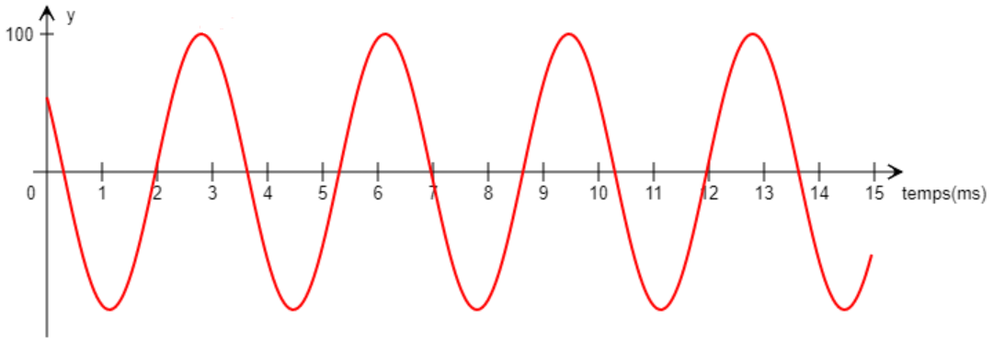
s(t) = S_{m} × cos (ω × t + ϕ)
Avec : • S_{m} = amplitude du signal (même unité que s) ;
• t = temps (en s) ;
• ω = pulsation (valeur positive en rad.s ^{– 1}) :
• ωt + ϕ = phase du signal (en rad) ;
2 π
ω =
= 2 π f
T
(s)
(Hz)
• ϕ = phase du signal à l’origine des temps (en rad), définie dans
l’intervalle ] - π , π ] et qui dépend du choix de l’origine des temps.
- Déterminer la valeur de l’amplitude Y_{m}, de la période T, de la fréquence f, de la pulsation ω et de cos(ϕ) pour le signal sinusoïdal ci-contre.
Amplitude Y_{m} = 100

Slide 30
- Déterminer la valeur de l’amplitude Y_{m}, de la période T, de la fréquence f, de la pulsation ω et de cos(ϕ) pour le signal sinusoïdal ci-contre.
Amplitude Y_{m} = 100
3 Τ
• Y_{m} = 100
• 3 T = 10 ms donc T = 3,33 ms
f = 1 / T, donc f = 1 / 3,33.10 ^{– 3} soit f = 300 Hz
• ω = 2 π f, donc ω = 2 π × 300 soit ω = 1,9.10³ rad.s ^{– 1}
• Pour t = 0 s, y₀ = 50
Or, y₀ = Y_{m} x cos(ϕ)
y₀
50
donc 50 = Y_{m} × cos(ϕ)
soit cos(ϕ) =
=
Y_{m}
100
cos(ϕ) = 0,50
donc ϕ = π / 3 ou – π / 3 (rad)

Slide 31
Amplitude Y_{m} = 100
3 Τ
• ω = 2 π f, donc ω = 2 π × 300 soit ω = 1,9.10³ rad.s ^{– 1}
• Pour t = 0 s, y₀ = 50
Or, y₀ = Y_{m} x cos(ϕ)
y₀
50
donc 50 = Y_{m} × cos(ϕ)
soit cos(ϕ) =
=
Y_{m}
100
cos(ϕ) = 0,50
donc ϕ = π / 3 ou – π / 3 (rad)
Comment trancher entre ces deux valeurs ? (pour les curieux !)
A t = 0, la tangente à la courbe a un coefficient directeur négatif …
On en déduit donc que la dérivée du signal est négative à t = 0.
On dérive !
y(t) = Y_{m} × cos (ω × t + ϕ)
y’(t) = – ω × Y_{m} × sin (ω × t + ϕ)
Donc, à t = 0,
y’(0) = – ω × Y_{m} × sin (ω × 0 + ϕ)
soit y’(0) = – ω × Y_{m} × sin (ϕ)
Si ϕ = π / 3, y’(0) < 0 et si ϕ = – π / 3, y’(0) > 0
Donc ϕ = π / 3 (rad)

Slide 32
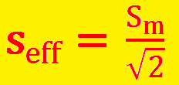
 Autres grandeurs caractéristiques d’une fonction sinusoïdale :
• la valeur CRÊTE à CRÊTE : S_{max} – S_{min}
= 2 S_{m} pour une fonction sinusoïdale
• la valeur MOYENNE :
< s > = 0 pour une fonction sinusoïdale
• la valeur EFFICACE :
pour une fonction
sinusoïdale
La valeur efficace d’un courant ou d'une tension est la valeur du courant continu ou de la tension continue produisant un échauffement identique dans une résistance. Elle est mesurée par les multimètres en mode AC.
 Fonctions s₁ dont la forme est sinusoïdale mais dont la valeur moyenne S₀ n’est pas nulle (voir ci-dessous) :
s₁(t) = S_{m} × cos (ω × t + ϕ) + S₀

